Slide 1



PHP’de Metin Parçalama İşlemleri
Sunucu Tabanlı Programlama
http://youtube.com/bmdersleri
Hazırlayan ve Sunan: Şeyda Sözeri
Tarih : 22/08/2021
Sürüm : v1

Slide 2

İçindekiler
PHP’de Metin Parçalama İşlemleri
PHP’de Explode() Mantığı
Uygulama Örneği -1
PHP’de str_split Mantığı
Uygulama Örneği -2
PHP’de substr() Mantığı
Uygulama Örneği -3
Sonuç
Kaynaklar
http://youtube.com/bmdersleri

Slide 3
PHP’ Metin Parçalama İşlemleri
Bilindiği gibi PHP string fonksiyonları C++ içerisindeki String.h kütüphanesinden dirsek alarak ilerlemiştir. Hiçbir dilde olmadığı kadar yardımcı String kütüphaneleri bulunmaktadır. Bu sebeple PHP ile bot yazma işlemi programlama dilleri içerisinde en çok PHP ile tercih edilmektedir.
PHP’de Metin parçalamak istediğmizde 3 çeşit fonksiyon kullanabiliriz.
explode() Fonksiyonu
str_split Fonksiyonu
substr() Fonksiyonu

Slide 4
PHP’de explode() Mantığı
explode() fonksiyonunu bir değişken içindeki verileri belirlenen belirtece göre ayırmayı sağlayan fonksiyondur. Yani değişken içindeki boşluk veya noktalama işaretlerine göre ayırmayı yapıp sonucu yeni değişkene dizi olarak atan fonksiyondur.

Slide 5
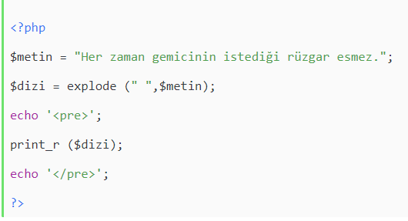
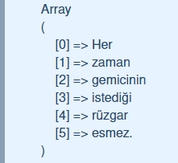
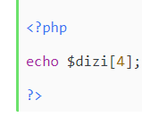
Uygulama Örneği -1
ÇIKTI;

Slide 6
PHP’de str_split Mantığı
PHP str_split() fonksiyonu, değisken içindeki veriyi parametre ile belirtilen değer kadar sayarak böler. İlk parametre verinizi tuttuğunuz değişken, ikinci parametre bölünecek uzunluk değeridir. Eğer uzunluk değeri 1’den küçükse FALSE döner. Uzunluk değeri girilmediğinde ise tek tek bölecektir.

Slide 7
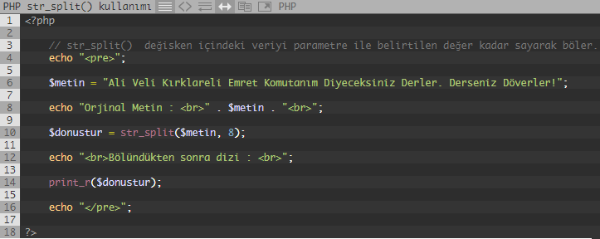
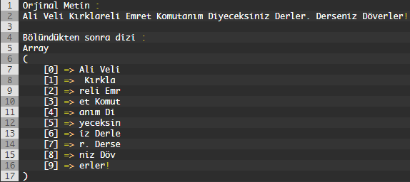
Uygulama Örneği -2
ÇIKTI;

Slide 8
PHP’de substr() Mantığı
Substr Php fonksiyonlarının içersindeki faydalı ve kullanışlı fonksiyonlar arasında yer almaktadır. Bu fonksiyonun özelliklerinden sizlere bahsedecek olursak vermiş olduğunuz karakter uzunluğu kadar değişkenin içersindeki karakterleri verir. Değişkenin başından veya sonundan çeşitli yöntemler kullanarak kelimeler veya karakterler alabilirsiniz.

Slide 9
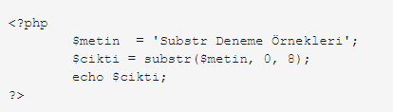

Uygulama Örneği -3
ÇIKTI;

Slide 10
Sonuç
PHP ile metin parçalama işlemleri için 3 tane fonksiyon var.Bu fonksiyonlar sayesinde metni verilen belirtece göre ayırmayı, sayarak bölmeyi, verilen karakter kadar bölme gibi birçok işlem yapabiliyoruz.
Metin Parçalama işlemlerinde kullanılan fonksiyonları ve örneklerini sunumumda verdim.
Kaynaklardan daha birçok örnek inceleyebilirsiniz.

Slide 11
Kaynaklar
Şahin Çetinkaya (https://scetinkaya.com/php-substr-kullanimi/)
WEBCEBİR (https://www.webcebir.com/149-php-explode-fonksiyonu-metinleri-parcalama-bolme-dersi.html#:~:text=MET%C4%B0NLER%C4%B0%20PAR%C3%87ALAMA%20(B%C3%96LME)-,PHP%20explode()%20FONKS%C4%B0YONU%20MET%C4%B0NLER%C4%B0%20PAR%C3%87ALAMA%20(B%C3%96LME),bir%20dizi%20olarak%20geri%20d%C3%B6nd%C3%BCr%C3%BCr. )
WEBCESİ
(https://webcesi.com/web-tasarim/php-substr-nedir/ )
http://youtube.com/bmdersleri

Slide 12
İlginiz için teşekkürler…
Sunucu Tabanlı Programlama
http://youtube.com/bmdersleri
Hazırlayan ve Sunan : Şeyda Sözeri Tarih : 22/08/2021
Sürüm : v1

